Slide 1
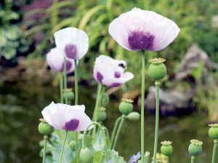
Hádaj kto som?
Mám olejnaté jedlé semená, mojím plodom je tobolka, z hláv sa vyrábajú lieky a ópium. Kto som ?
Mak siaty

Slide 2
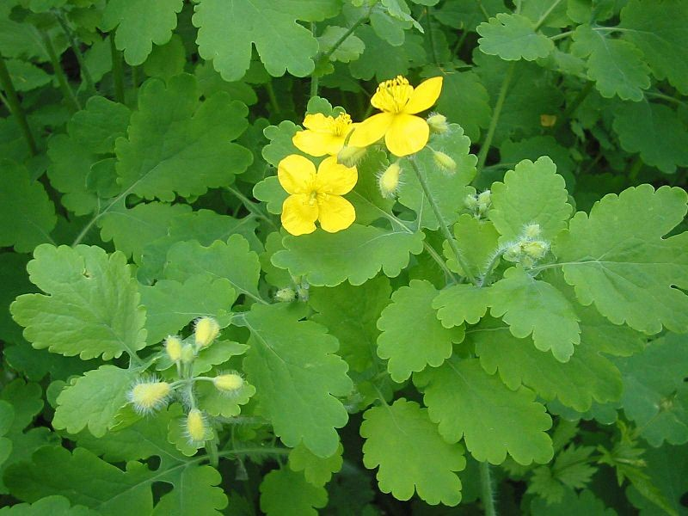
Mám veľké, žlté kvety. V mliečniciach mám žltooranžovú šťavu, ktorá sa v ľudovom liečiteľstve používa na liečbu bradavíc. Kto som?
Lastovičník väčší

Slide 3
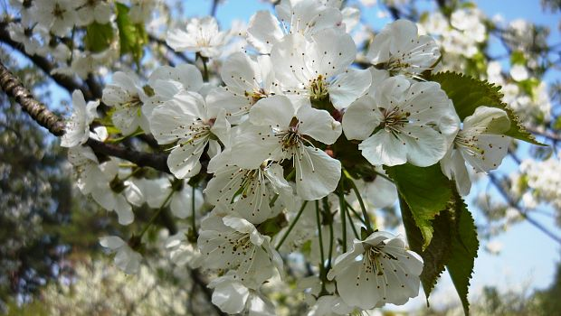
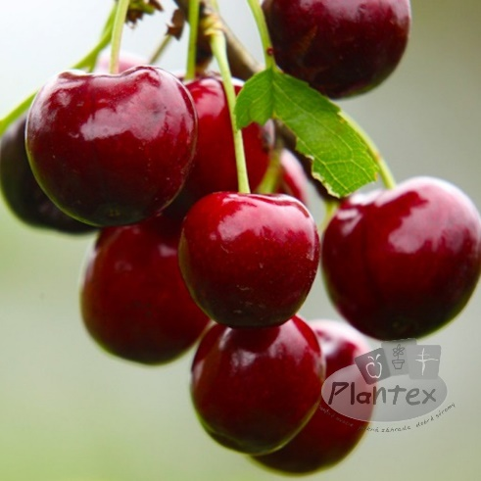
Nachádzam sa v záhradách mnohých ľudí. Kvitnem na jar, moje plody červenej farby dozrievajú v júli, mám sladkú chuť. Je zo mňa výborný lekvár. Kto som ?
Čerešňa vtáčia

Slide 4
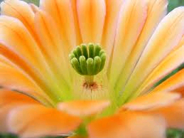
Kvet (flos)

Slide 5
Funkcie
1. opelenie
- je zaistené umiestnením kvetov na stonke ich farebnosťou alebo stavbou
2. ochrana
- chráni rozmnožovacie ústroje a v nich pohlavné bunky
3. vývoj
- zabezpečuje vývoj semena

Slide 6
Kvet (flos)
úlohou reprodukčných orgánov je tvorba pohlavných buniek
základné rozmnožovacie častice sú výtrusy a semená
základné rozmnožovacie častice sú výtrusy a semená
sú listového pôvodu
u nahosemenných rastlín sú uložené v samčích a samičích šištičkách, u krytosemenných v kvetoch

Slide 7
Stavba kvetu (nahosemenné rastliny)
Kvetom sú jednopohlavné samčie a samičie šištičky.
Samčie šištičky – tvorí krátke vreteno, na ktorom vyrastajú v závitnici usporiadané výtrusné listy = tyčinky. Majú dve voľné alebo zrastené výtrusnice = peľové komôrky (mikrosporangiá). V nich vznikajú jednobunkové peľové zrnká (mikrospóry).

Slide 8
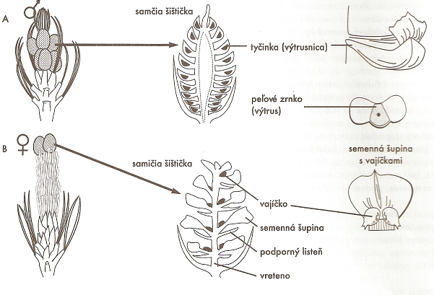

Slide 9
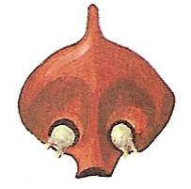
Samičie šištičky
– tvorí vreteno, na ktorom sú v závitnici usporiadané podporné listene a v ich pazuchách vyrastajú semenné šupiny. Na nich sa vytvoria dve nahé vajíčka (makrosporangiá).
vajíčka sú nahé

Slide 11
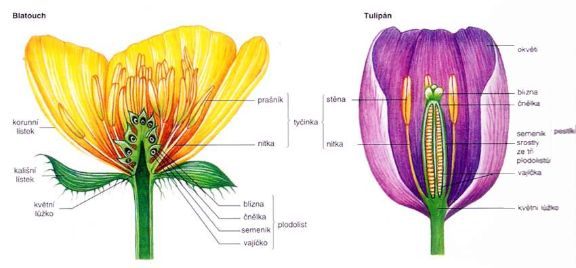
KVET (flos) magnóliorastov
kvetom sú kvetné obaly a vlastné reprodukčné orgány :
tyčinky a piestiky uložené na kvetnom lôžku,
úplný kvet má kvetnú stopku, kvetný obal, súbor tyčiniek a súbor plodolistov.

Slide 12
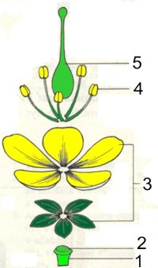
kvetná stopka (1) kvetnou stopkou sa kvet pripája na stonku
kvetné lôžko (2) vzniklo zo stonky a nesie všetky časti kvetu
kvetné obaly (3)

Slide 13
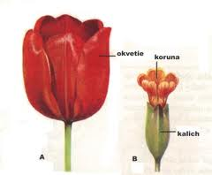
KVET (flos) magnóliorastov
Kvetné obaly
majú ochrannú aj propagačnú funkciu, lákajú opeľovače, hmyz,
okvetie – perigonium – kvetné obaly tvarovo ani funkčne nerozlíšené,
ak sú kvetné obaly rozlíšené, tak na kališné lístky zelenej farby – calyx - kalich a farebné korunné lupienky – corolla, ktoré môžu byť voľné alebo zrastené.

Slide 14
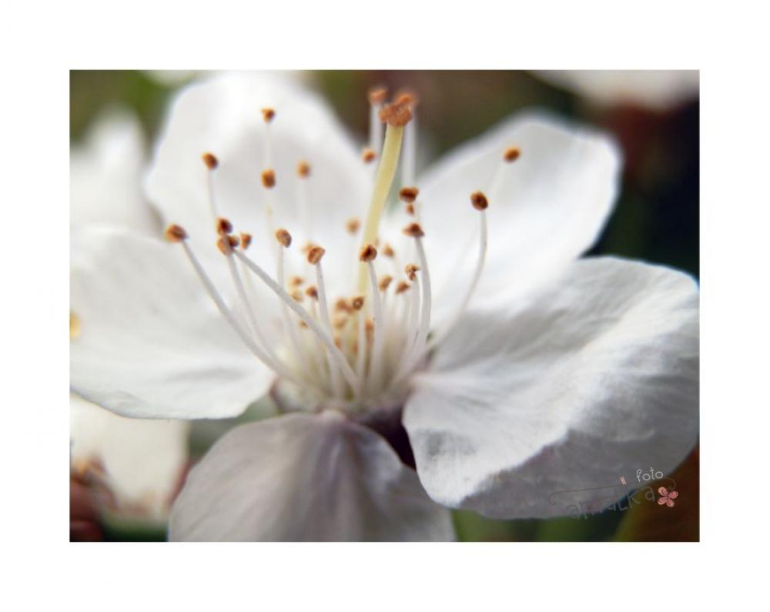
KVET (flos)
obojpohlavný – má aj tyčinky aj piestiky,
jednopohlavný – má len jeden druh reprodukčných orgánov,
jednodomá rastlina – na jednej rastline má samčie kvety aj samičie kvety (lieska, jelša),
dvojdomá rastlina – na jednej rastline rastú samčie kvety a na inej rastline samičie kvety (vŕba, topoľ).

Slide 15
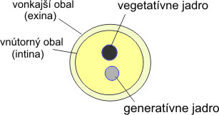
KVET (flos)
Tyčinky (stamen)
Samčí rozmnožovací ústroj krytosemenných rastlín
Tvorí ju peľnica a nitka
Peľnica obsahuje dva peľové vačky, z ktorých každý má dve peľové komôrky vyplnené peľotvorným pletivom
Toto prechádza redukčným delením, čím vznikajú tetrády peľových zrniek
vznikne bunka vegetatívna – vyživovacia, z ktorej neskôr klíčením vyrastie peľové vrecúško, a bunka generatívna – rozmnožovacia, ktorá sa mitoticky delia vznikajú dve spermatické bunky (2 samčie pohlavné bunky),

Slide 16
KVET (flos)
Piestik (pistillum)
Samičí rozmnožovací orgán
Vzniká zrastením jedného alebo viacerých plodolistov
Tvorí ho:
semenník časť piestika kde sú vajíčka,
čnelka – stredná rúrkovitá časť,
blizna – vrchná časť, zachytáva peľové zrná, je na to prispôsobená, buď je lepkavá alebo má jemné chĺpky,

Slide 17
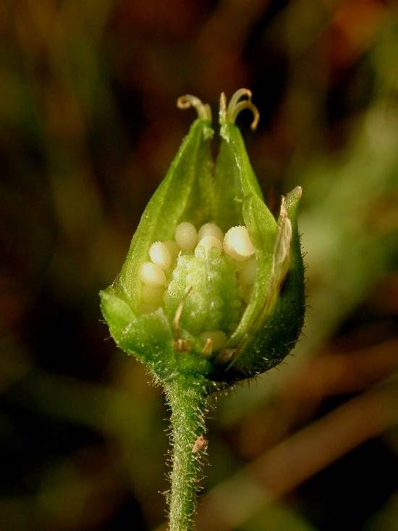
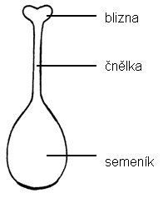
KVET (flos) - piestik
blizna
čnelka
semenník

Slide 18
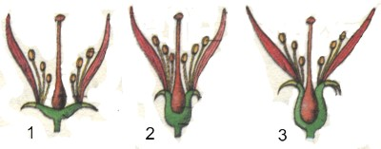
KVET (flos) - piestik
podľa uloženia sa piestik rozlišuje:
vrchný (1), napr. repka - tyčinky a kvetné obaly vyrastajú pod semenníkom,
polospodný (2) - kvetné obaly a tyčinky sú umiestnené asi v polovici jeho dĺžky,
spodný (3), napr. jabloň - tyčinky a kvetné obaly vyrastajú nad semenníkom

Slide 19
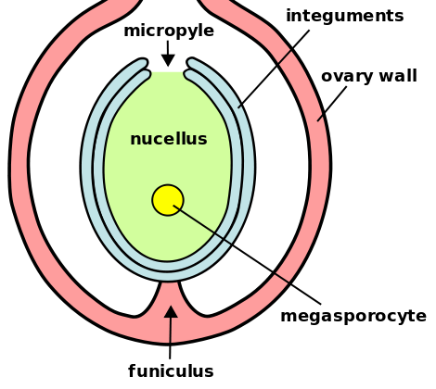
KVET (flos) – dozrievanie vajíčka
vajíčko – vzniklo zrastom väčšieho počtu výtrusníc, preto je diploidné. Vyvíja sa z delivého pletiva plodolistu – placenty. Vajíčko je k placente pripojené vajíčkovou šnúrou
podstatnú časť vajíčka tvorí diploidné pletivo – jadro – vajíčkové jadro – nucelus (nucellus),
vajíčko je obklopené najčastejšie 2 obalmi – integumentami,

Slide 20
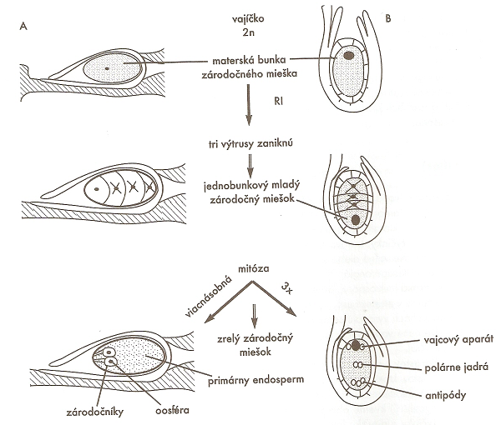
A) borovicorastov na semennej šupine B) magnóliorastov v semenníku piestika
Vývin vajíčka

Slide 21
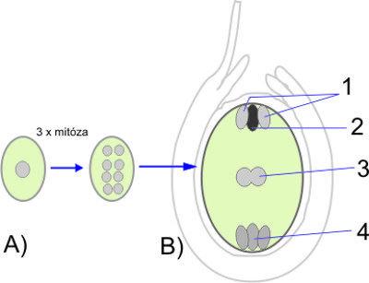
synergidy
oosféra
centrálne jadro zárodočného miešku
antipódy

Slide 22
KVET (flos) – dozrievanie vajíčka
jadro vajíčka sa mitoticky delí, vznikajú 2 jadrá, obe sa mitoticky dvakrát delia a vzniká 8 jadier, vzniká tak mnohobunkový zárodočný miešok,
v ďalšej fáze sa z každej štvorice jedno jadro presúva do stredu zárodočného mieška a splývajú, vzniká tak diploidné centrálne jadro,
okolo troch zostávajúcich buniek na mikropylárnom póle sa nahlúči cytoplazma, a vytvorením jemnej blanky sa vytvorí tzv. vajcový súbor, jedna z 3 buniek, sa najväčším jadrom a vakuolou sa nazýva vajcová bunka – oosféra, a zvyšné dve sú pomocné bunky – synergidy.

Slide 23
KVET (flos) – dozrievanie vajíčka
na protiľahlom póle vzniknú 3 malé bunky s jemnými stenami, tzv. protistojné bunky-antipódy. V takomto štádiu sa zárodočný miešok nazýva zrelý zárodočný miešok, pripravený na oplodnenie.
synergidy
oosféra
centrálne jadro zárodočného miešku
antipódy
http://www.ta3k.sk/bio/images/stranky/fyziologia_rastlin/oplodnenie/krytosemenne1.jpg

Slide 24
KVET (flos) – kvetný vzorec
stavbu kvetu možno podľa medzinárodne dohodnutých symbolov zapísať kvetným vzorcom:
↓ - súmerný kvet * alebo - pravidelný kvet
♀ - piestikový kvet ♂ - tyčinkový kvet
P – okvetie K – kalich
C – koruna A – tyčinky
G – piestiky ∞ - veľký počet kvetných častí
()[ ] – zrastajúce časti

Slide 25
KVET (flos) – kvetný vzorec
tulipán : * P 3+3 A3+3 G(3)
pravidelný kvet, ktorého okvetie je tvorené z 3 okvetných lístkov usporiadaných v 2 sústredných kružniciach, podobne sú usporiadané aj tyčinky, vrchný piestik zrástol z 3 plodolistov,
prvosienka: * K(5) [C(5)A(5)] G(5)
pravidelný kvet, ktorého kalich je zrastený z 5 kališných lístkov, 5 zrastených korunných lupienkov zrastá spolu s 5 tyčinkami, vrchný piestik zrástol z 5 plodolistov.

Slide 26
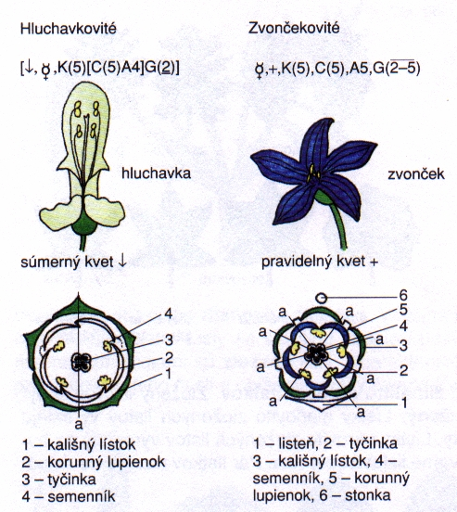
KVET (flos) – kvetný diagram
niekedy sa používa aj grafické vyjadrenie počtu a postavenie kvetných orgánov pri pohľade na kvet zhora - kvetný diagram.
http://www.oskole.sk/userfiles/image/kvet6.jpg

Slide 27
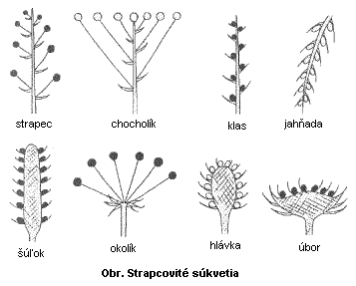
KVET (flos) – súkvetia
ak na jednej kvetnej stonke má rastlina súbor kvetov hovoríme o súkvetí, rozlišujeme 2 základné typy súkvetí: vrcholíkovité a strapcovité.
1. strapcovité súkvetia – dcérske stonky neprerastajú materskú stonku, väčšinou kvitnú zdola nahor, pri plošných smerom do stredu

Slide 28
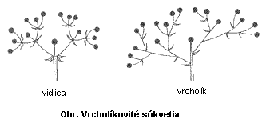
KVET (flos) – súkvetia
2. vrcholíkovité súkvetia – dcérske (bočné) stonky sú slhšie a hrubšie ako materská stonka, napr. vrcholík, vidlica, závinok, skrutec, kosáčik.

Slide 29
